Slide 1
Тема: Көндәлек режим
Укытучы: Хайруллина Айсылу Расим кызы.

Slide 2
Мин – Белмәмеш.

Slide 3
Кабатлагыз!
И - ис – ик –ике – ил - иңә – исә –иртә
Ике телле.Ике теле ике төрле: берсе олы, берсе кечкенә.

Slide 4
Русча әйтегез
бакчага дәрестә
эшкә бәйрәмдә
китапханәгә концерта
циркка Казанда
шәһәргә кибеттә
ашханәдән
өйдән
кунактан
авылдан
мәктәптән

Slide 5
Татарча әйтегез
на стол в магазине
на окно в супе
на часы в лесу
из комнаты
с улицы
с речки

Slide 6
Тәрҗемә итегез
В классе 18 учеников: 8
мальчиков, 10 девочек.
На праздник идет 12 учеников.
Из тарелки возьми 4 яблоки!
Продавцу 15 рублей дай!
В тетради только 17 пятерок.

Slide 7
Үз урыныгызны табыгыз
15,4,1,3,7,10,
6,18,2,16,5,
8,11,14,9,12,
13,17.

Slide 8
Сорауларга җавап бирегез
Аның ничә баласы бар?
Өстәлдә ничә кишер бар?
Әни нәрсәдән аш әзерли?
Ничә бала театрга бара?
Сатучы ничә килограмм бәрәңге үлчи?
Тәлинкәдә ничә алма?
Сиңа ничә яшь
Кулда ничә бармак?

Slide 9
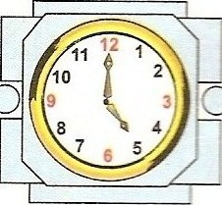
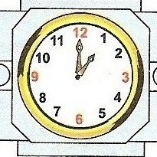
– Сәгать ничә?

Slide 10
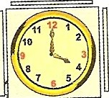
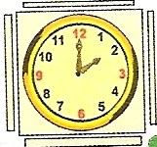
- Сәгать ничәдә?
-да / -дә
-та / -тә
Алтыда
Җидедә
Өчтә

Slide 11
Ял итәбез

Slide 12
Бу кем? Аның исеме ничек? Алсу сәгать ничәдә йокыдан тора?

Slide 13
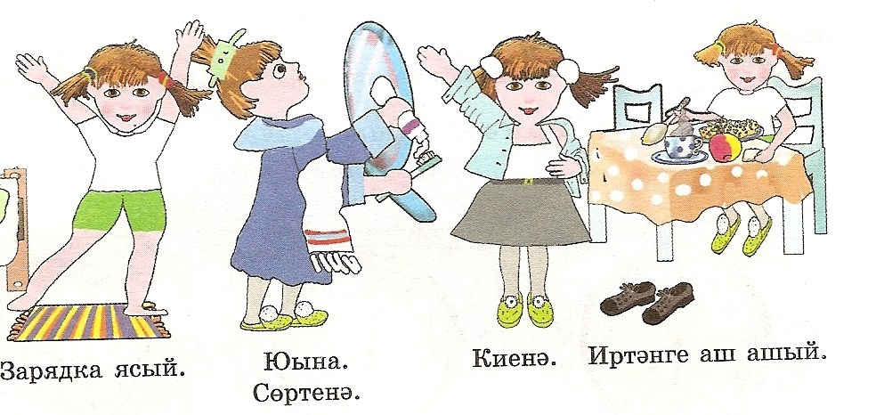
Ул сәгать җидедә нишли?

Slide 14
-Алсу сәгать ничәдә мәктәпкә бара?

Slide 15
-Алсу сәгать ничәдә ашханәдә ашый ?

Slide 16
-Ул сәгать ничәдә мәктәптән кайта?

Slide 17
-Өйдә сәгать ничәдә ашый?

Slide 18
-Әнигә сәгать ничәдә булыша?

Slide 19
-Алсу сәгать ничәдә дәрес әзерли?

Slide 20
-Ул сәгать ничәдә китап укый?

Slide 21
-Алсу сәгать ничәдә ашый?

Slide 22
- Ул сәгать ничәдә йоклый?

Slide 23
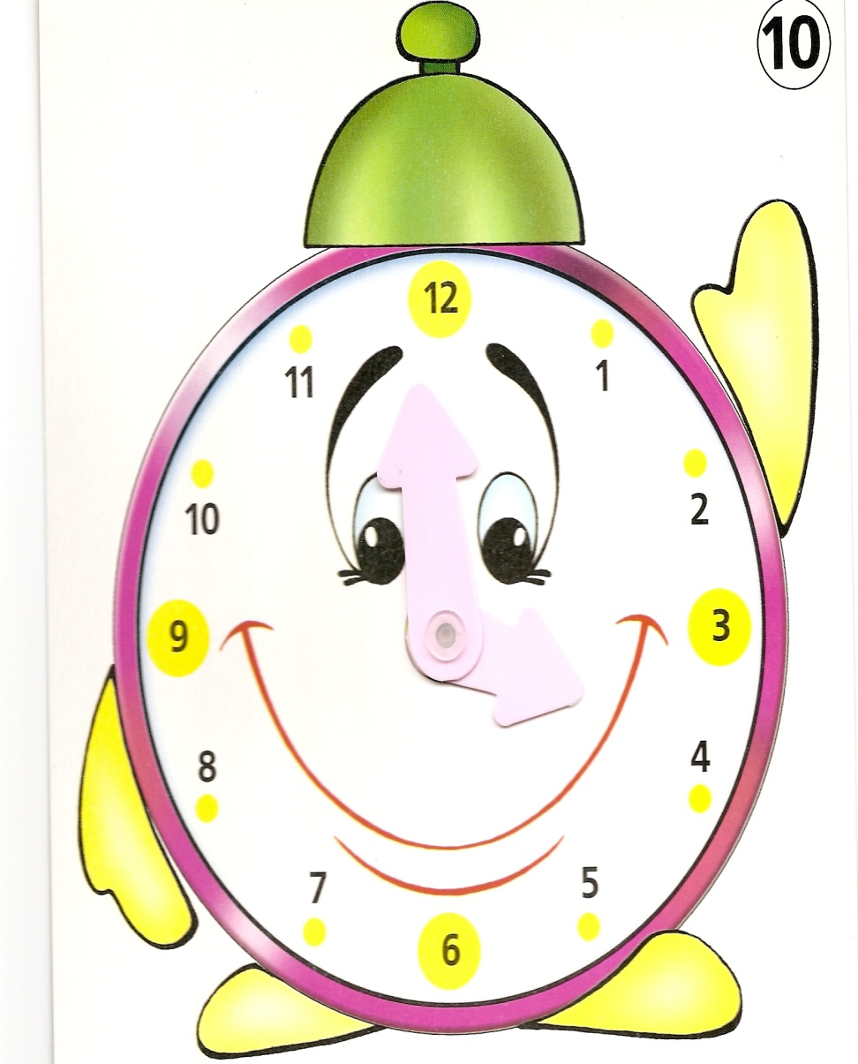
Эшне вакытында эшлә!
Ике теле. Ике теле ике төрле: берсе олы, икенчесе кечкенә .Бу нәрсә?

